Slide 1
嵌入式系统设计
授课教师：郭建
理论课地点：教书院218
实践课地点：理科楼226（实践）
授课时间：
理论： 周三上午1,2或3,4节
实践： 双周周二下午6,7节或8,9节
Email: jguo@sei.ecnu.edu.cn
办公室：数学馆308

Slide 2
助教信息
理论：何航（2023级）、王鑫（2022级），数学馆3楼大厅
答疑时间：周？下午1:00-2:30？
实践：郑子攸
课代表？？？

Slide 3
授课方法
理论课：半翻转课堂
网址：大夏学堂网站
形式：线上线下混合式教学，授课+展示+讨论+提问
学习活动：
纸质作业、课堂讨论、大夏学堂互动
线上单元测验
纸质或线上月考、期中考试
纸质期末考试

Slide 4
授课方法
理论课：半翻转课堂
考评方式：平时成绩60%+期末40%
完成形式 | 评价方式 | 分数占比 | 提交时间
平时纸质作业 | 提交纸质作业 | 6% | 每章学习完成后，提交纸质作业
课堂讨论 | 课堂活动 | 6% | 每次的讨论课、回答问题、考勤等
大夏学堂互动 | 大夏学堂线上互动 | 12% | 每次线下学时后
线上测验（大夏学堂） | 线上考试 | 12% | 每章的单元测验及线上期末考试
月考 | 线下或线上考试 | 9% | 一次
期中考试 | 线下或线上考试 | 15% | 一次

Slide 5
授课方法
理论课：半翻转课堂
大夏学堂互动：每节课课后，每班有一位同学在大夏学堂“交流互动”准备8-10道话题，每位同学至少完成本学期60%以上的讨论。给出话题学生不需要互动。
课堂讨论：教师提问、学生讲解、学生提问等
线上学习：内容扩展的学习、线上单元测验、月考、期中考试
纸质作业：每章交一次作业

Slide 6
授课方法
理论课：半翻转课堂
实践课：
理论+开发板实践
争取做到开发板一人一块，可以带出实验室

Slide 7
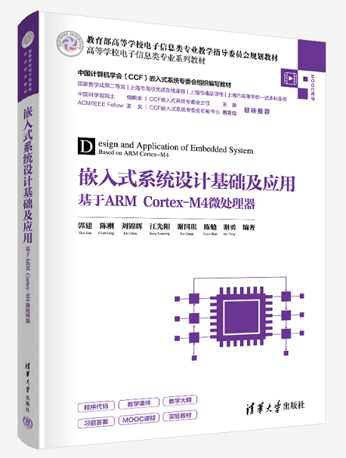
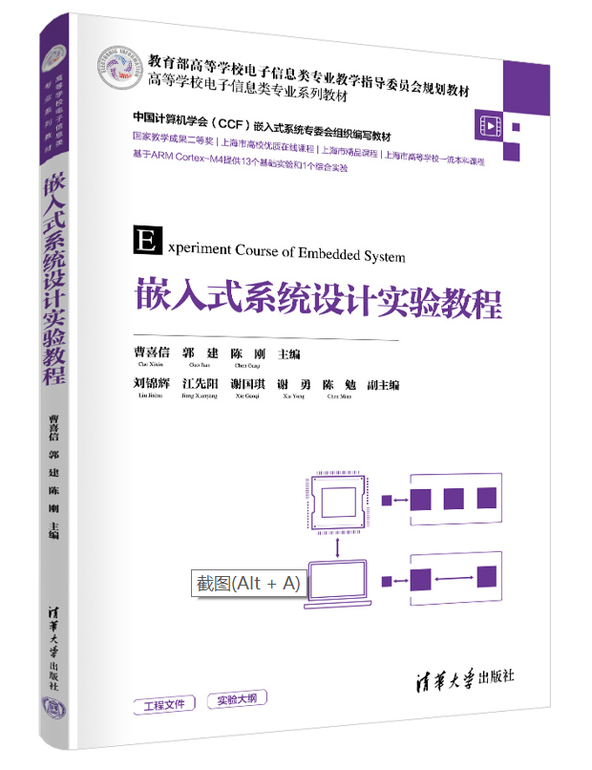
嵌入式系统设计
教材：
嵌入式系统设计基础及应用——基于ARM Cortex-M4微处理器，北京：清华大学出版社，2022
嵌入式系统设计实验教程（选用），北京：清华大学出版社, 2022
参考教材：
Marilyn Wolf . 嵌入式计算系统设计原理.第四版. 北京: 机械工业出版社, 2018

Slide 8
嵌入式系统设计
参考资料：
《STM32库开发实战指南》，刘火良，杨森，机械工业出版社，2017
STM32Fxx英文参考手册
《嵌入式系统体系、原理和设计》， 张凯龙编著，清华大学出版社，2017
《µC/OS-III源码分析笔记》，李悦城编著，机械工业学出版社，2016。
《实时嵌入式系统设计原理与工程实践》，Xiaocong Fan著，林赐译， 清华大学出版社，2017。
《嵌入式系统设计与应用》，王剑等编，清华大学出版社，2017。
《嵌入式系统原理与实践》，沈建华等编著，清华大学出版社，2018。
《嵌入式系统原理与应用》，杨永杰等编，北京理工大学出版社，2018。
……

Slide 9
主要内容
嵌入式系统的基础知识
硬件部分
微处理器体系结构及指令系统
总线技术
存储器系统
I/O 接口
32位RISC微处理器ARM cortex M4
ARM cortex M4的输入输出设备接口
……

Slide 10
主要内容（续）
软件部分
程序设计与分析
嵌入式实时操作系统
嵌入式系统调试、测试与验证方法
……
多核嵌入式微处理器

Slide 11
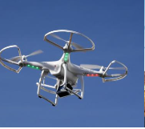

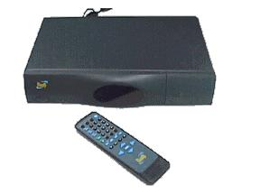


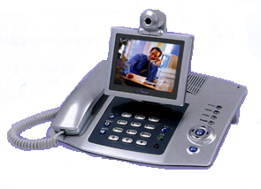
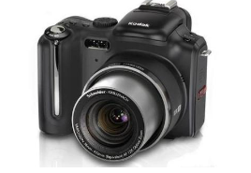
民用嵌入式设备或产品
智能家居
彪骐数字机顶盒
无人机
DL7100/DL7200
数字式示波器
智能手机
畅视2000可视电话
单反相机

Slide 12

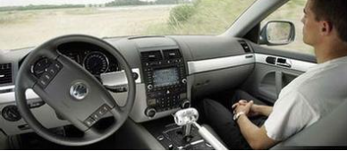
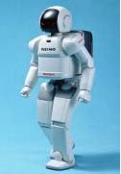


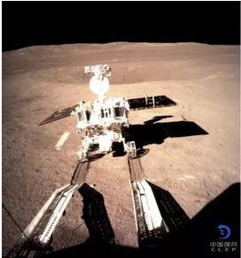
嵌入式系统高端应用的产品
国产战斗机F-7MG
无人驾驶
机器人
美国AGM-86B战略空射巡航导弹
国产88式坦克
玉兔2号着陆月球

Slide 13
学习方法
嵌入式的特点学习。
动手，做一个简单的设备，如：电子时钟。
具有自学能力。
会看硬件的说明书
C++或C编写过应用程序
编写基于某种CPU（如ARM）的程序：代码裸奔
到了最后一个阶段，开始找一个方向（μcos、Linux、VxWorks、WindowsCE、Palm等等），学习基于操作系统的嵌入式开发了。
Notes:
我们把类似51单片机或者DSP上面跑的没有操作系统的程序叫做“代码裸奔”。因为有的时候，比如我们编写一个简单的程序，就只需要点几个LED检测几个按钮的状态，那么“代码裸奔”弄一个while(1)的死循环就足够了，杀鸡何必用牛刀。 编写这种裸奔的代码，也是学习嵌入式的必由之路，因为，你将会用C语言去对寄存器写控制字，这就是以后写驱动程序的基础呀。 另外需要说明的是，从概念上说，“代码裸奔”也已经属于嵌入式开发的范畴。

Slide 14

预祝大家学习愉快，并对嵌入式系统产生浓厚的兴趣！

